Slide 1
ARM体系结构

Slide 2
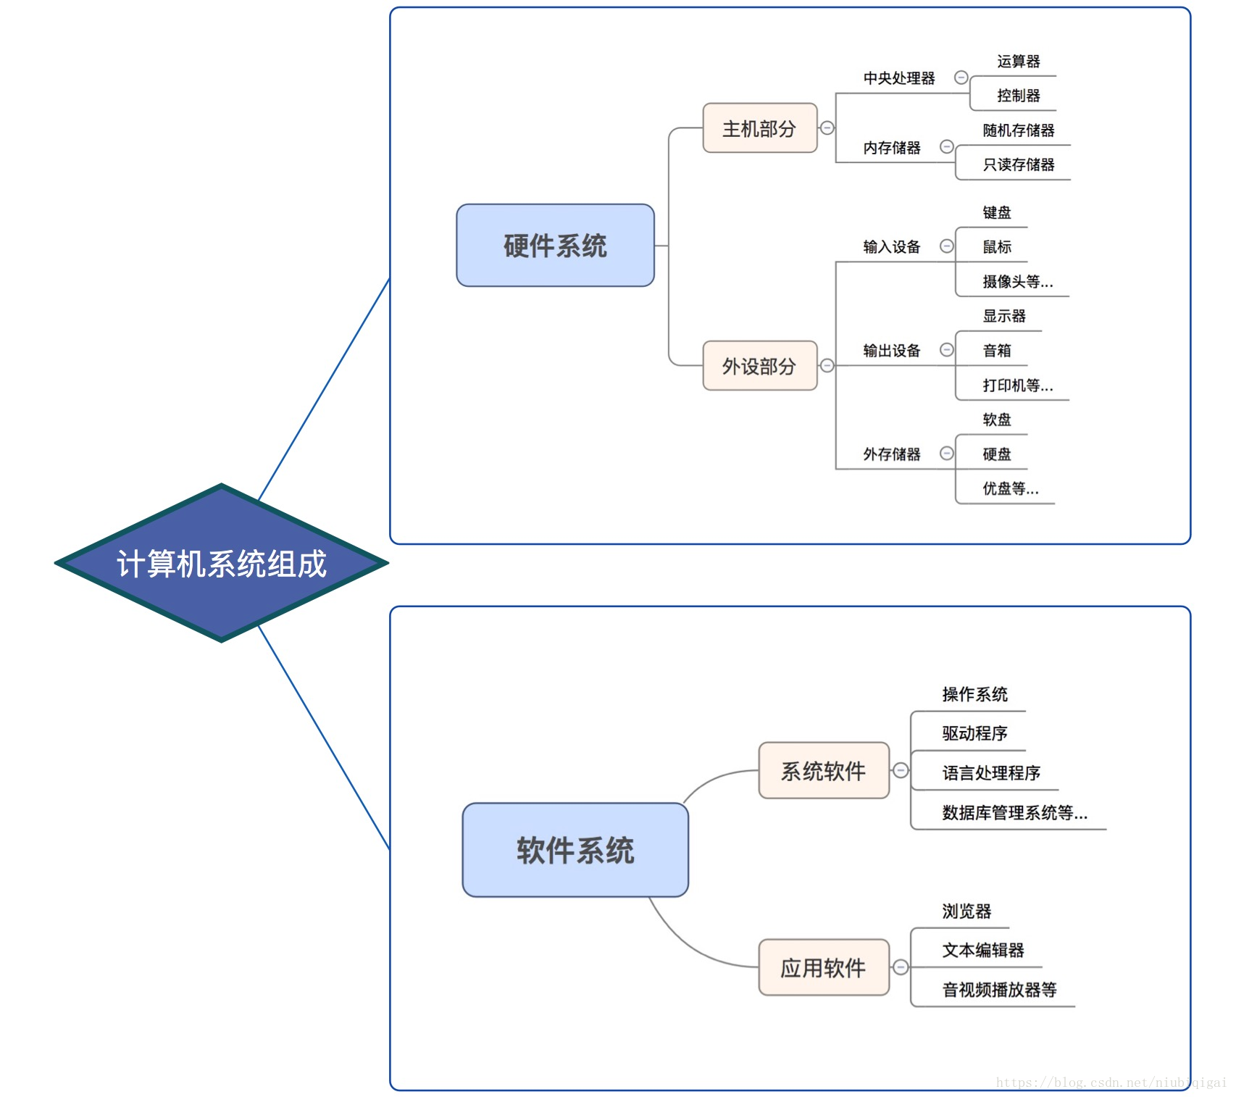
计算机系统

Slide 3
开发应该了解的
硬件部分:
    计算机组成原理(可选)
    微机原理(可选)
    数字逻辑(必须,有利于理解芯片(例如CPU, FPGA等)的工作方式,对于学习有启发效果)
软件部分：
    操作系统(必须)
    汇编(可选,不会写也要能大概看懂)
    任意一门高级语言(必须,推荐C/C++ 二选一 + Java/C# 二选一)
    数据结构(必须)与算法(量力)
    计算机网络(常用的需要知道)

Slide 4
计算机的分类
微型机(⭐)
小型机
大型机
超算

Slide 5
微型计算机
单片机(⭐)
个人计算机(⭐)
笔记本电脑
Pad

Slide 6
内容
计算机体系结构基础
ARM架构
ARM处理器的工作状态
ARM流水线技术
ARM体系结构的存储器格式
ARM处理器工作模式
ARM体系结构的寄存器组织
ARM处理器的异常处理

Slide 7
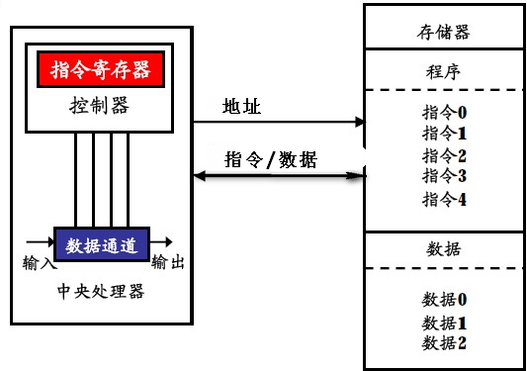
体系结构
冯诺依曼结构
单一存储、统一编址、分时复用

Slide 8
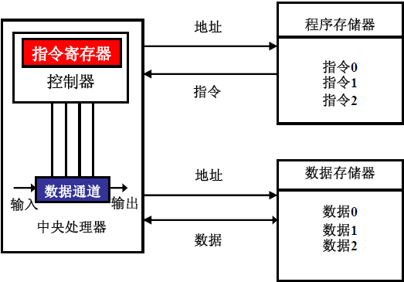
体系结构
哈佛结构
分开存储、独立编址、两倍带宽、执行效率更高

Slide 9
颗粒度
硬件描述语言
门电路级>=
RTL级>=
行为级(VHDL/Verilog)
软件语言
指令级>=
汇编级(各种处理器的指令集) >
编译型高级语言>
解释型高级语言
>=

Slide 10
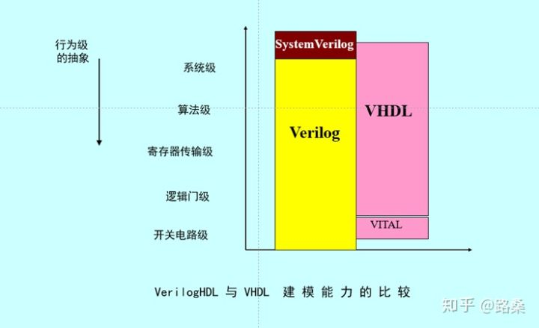
硬件描述语言
算法级：主要用于快速验证算法的正确性，不一定可以综合成实际电路结构
结构级：更接近电路的实际结构，电路的层次化描述，类似于电路框图
RTL级：贴近实际电路结构的描述，描述的细节到寄存器内容传输级别，可以精确描述电路的工作原理、执行顺序，细化到寄存器级别的结构描述也就是RTL级描述，并无绝对划分标准
开关级：完整描述了电路的细节，最底层的电路描述，可以描述pmos/nmos
RTL级强调硬件意识，例如触发器就是RTL级描述，很少有人写门级的D触发器。

Slide 11
指令集
    计算机指令就是指挥机器工作的指示和命令，程序就是一系列按一定顺序排列的指令，执行程序的过程就是计算机的工作过程。指令集，就是CPU中用来计算和控制计算机系统的一套指令的集合，而每一种新型的CPU在设计时就规定了一系列与其硬件电路相配合的指令系统。而指令集的先进与否，也关系到CPU的性能发挥，它也是CPU性能体现的一个重要标志。每款CPU在设计时就规定了一系列与其硬件电路相配合的指令系统。指令的强弱也是CPU的重要指标，指令集是提高微处理器效率的最有效的工具之一。从现阶段的主流体系结构讲，指令集可分为复杂指令集和精简指令集两部分。
    注：不仅是CPU GPU也有, 也可以说存在指令集的的地方就是软件这个概念存在的地方
    注：
    如Nvidia的GPU 机器学习 挖矿 其实都是使用普通高级语言(例如C/C++)的程序 不过编译成了GPU程序 使用了GPU的专用指令集 那套指令集对于并行运算 浮点运算十分在行(GPU更像FPGA只不过可以用软件的效率开发和测试)
    CPU更擅长单任务，单线程速度要求很高，所以就要用多级缓存的办法来保证单任务的速度。此外CPU还有很多其他的指令集的负载，比如像多媒体解码，硬件解码等，因此CPU能胜任很多工作。

Slide 12
颗粒度
这里的颗粒度主要是个人观感，并没有实际的学术含义。主要从两方面来说。一个是时间方面,一个是空间方面。
空间颗粒度
硬件逻辑可以进行RTL甚至门级的操作，能够操纵的 逻辑单位更小。而软件以颗粒度最高的汇编指令来举 例，最小也不过将将RTL级的水平。
时间颗粒度
硬件逻辑可以分为组合逻辑和时序逻辑， 时钟，是 耗时最短。软件则以指令周期计算，一个指令周期可 能消耗多个时钟拍，而且高级语言的时间消耗多是从 宏观角度优化，甚至无法计量。

Slide 13
高级语言
高级语言的概念是一种独立于机器，面向过程或对象的语言。是可以编译/解释的软件层面级别语言,编译的概念涉及到”翻译”，可以从一种语言翻译到另一种，是一们学(我)习(们)起(工)来(作)比(用)较(不)特(太)别(到)的学科(编译原理)，所以在之前的目录中没有提到它。从某种意义上说,行为级的硬件描述语言虽然能够独立于机器，也面向过程但依旧不是一门高级语言,虽然在”综合”的过程中存在编译中的”词法分析”,”句法分析”，生成“抽象语法树(AST)”等过程。

Slide 14
指令集系统
嵌入式微处理器的指令系统可采用精简指令集系统RISC（Reduced Instruction Set Computer）或复杂指令集系统CISC（Complex Instruction Set Computer）
CISC
RISC
价格
由硬件完成部分软件功能，硬件复杂性增加，芯片成本高
由软件完成部分硬件功能，软件复杂性增加，芯片成本低
性能
减少代码尺寸，增加指令的执行周期数
使用流水线降低指令的执行周期数，增加代码尺寸
指令集
大量的混杂型指令集，有简单快速的指令，也有复杂的多周期指令，
简单的单周期指令，
高级语言支持
硬件完成
软件完成
寻址模式
复杂的寻址模式，支持内存到内存寻址
简单的寻址模式，仅允许LOAD和STORE指令存取内存，其它所有的操作都基于寄存器到寄存器
寄存器数目
寄存器较少
寄存器较多

Slide 15
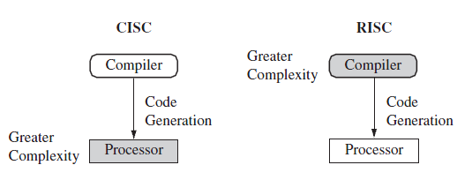
CISC VS RISC

Slide 16
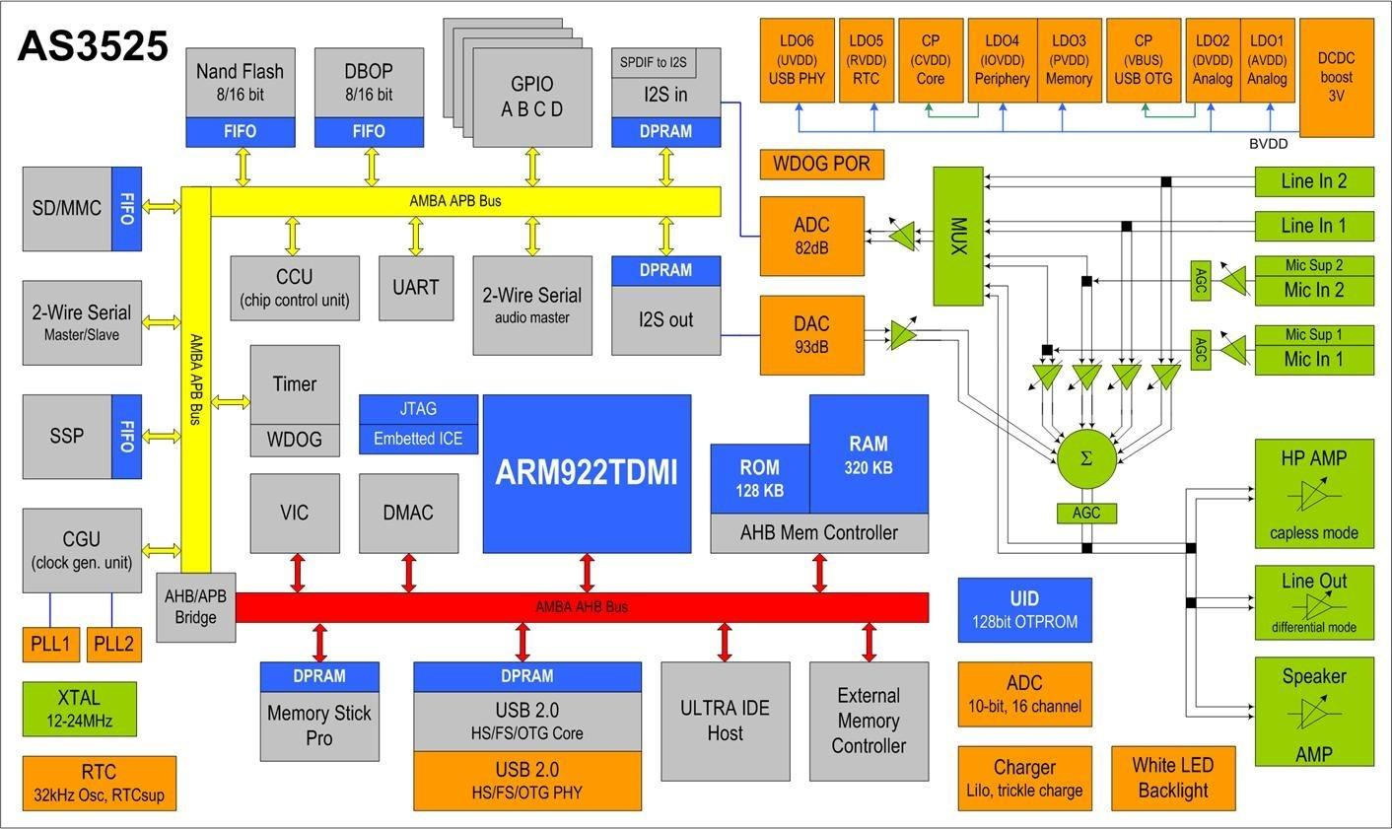
典型的SOC架构图

Slide 17
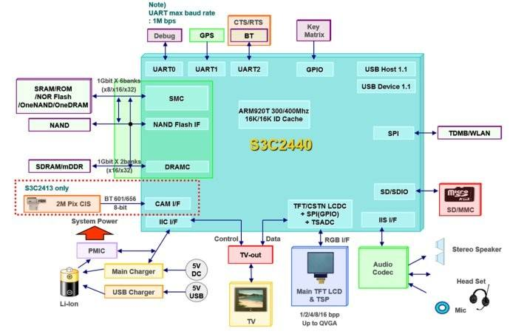
典型的SOC架构图(ARM9)

Slide 18
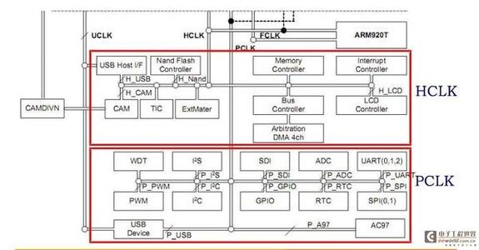
典型的SOC架构图(ARM9)

Slide 19
FCLK，HCLK和 PCLK时钟
FCLK是提供给ARM920T 的时钟。
HCLK 是提供给用于 ARM920T，存储器控制器，中断控制器，LCD 控制器，DMA 和 USB 主机模块的 AHB总线的时钟。
PCLK 是提供给用于外设如WDT，IIS，I2C，PWM 定时器，MMC/SD 接口，ADC，UART，GPIO，RTC 和SPI的 APB 总线的时钟。
S3C2440A还支持对FCLK、 HCLK和PCLK之间分频比例的选择。 该比例由CLKDIVN控制寄存器中的HDIVN和PDIVN所决定。
普通模式
普通模式中，包括电源管理模块、CPU核心、总线控制器、存储器控制器、中断控制器、DMA和外部主控在内的所有外设和基本模块完全可以运行。然而除基本模块外，提供给每个外设的时钟都可以由软件有选择的停止以降低功耗。
空闲模式
空闲模式中，停止了除总线控制器、存储器控制器、中断控制器、电源管理模块外的提供给CPU 核心的时钟。
要退出空闲模式，应当激活EINT[23:0]或RTC 闹钟中断或其它中断（开启GPIO 模块前 EINT不可用）
进入空闲模式
如果置位CLKCON[2]为 1来进入空闲模式，S3C2440A 将在一些延时后（直到电源控制逻辑收到CPU 打包的ACK信号）进入空闲模式。
慢速模式
慢速模式中，可以应用慢时钟和排除来自 PLL 的功耗来降低功耗。CLKSLOW 控制寄存器中的 SLOW_VAL和 CLKDIVN控制寄存器决定了分频比例。

Slide 20
ARM微处理器的特点
（1）ARM指令都是32位定长的
（2）寄存器数量丰富（37个寄存器）
（3）普通的Load/Store指令
（4）多寄存器的Load/Store指令
（5）指令的条件执行
（6）单时钟周期中的单条指令完成数据移位操作和ALU操作
（7）通过变种和协处理器来扩展ARM处理器的功能
（8）扩展了16位的Thumb指令来提高代码密度

Slide 21
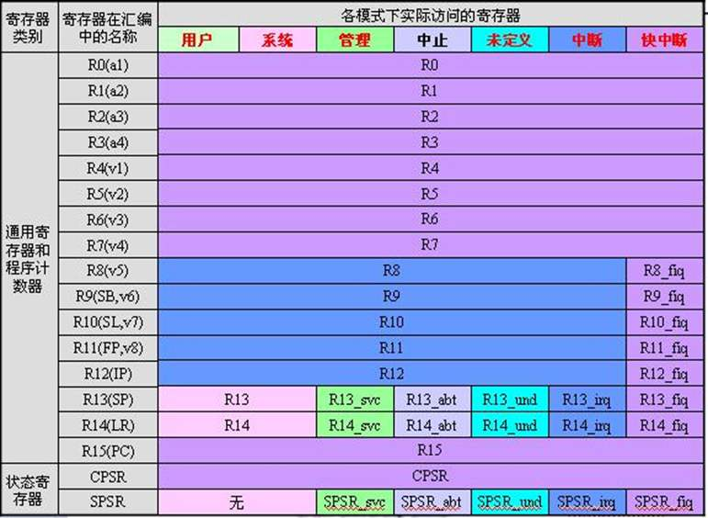
ARM中的寄存器

Slide 22
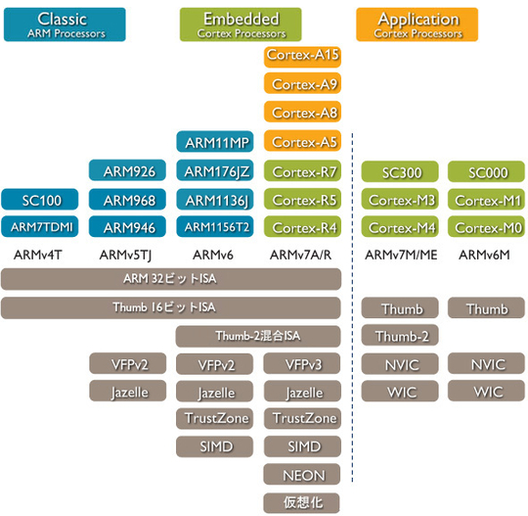
ARM微处理器系列

Slide 23
经典 ARM 处理器
• ARM11™ 系列 - 基于 ARMv6 架构的高性能处理器
• ARM9™ 系列 - 基于 ARMv5 架构的常用处理器
• ARM7™ 系列- 面向通用应用的经典处理器
ARM 经典处理器适用于那些希望在新应用中使用经过市场验证的技术的组织。这些处理器提供了许多的功能、卓越的能效和范围广泛的操作性能，适用于成本敏感型解决方案。这些处理器每年都有数十亿的发货量，因此可确保设计者获得最广泛的生态系统和资源，从而最大限度地减少集成过程中出现的问题并缩短上市时间。

Slide 24
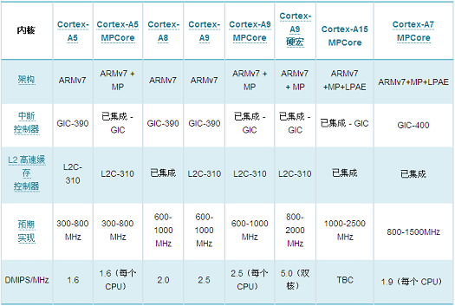
ARM Cortex 嵌入式处理器
Cortex-R 系列 - 面向实时应用的卓越性能
Cortex-M 系列 - 面向具有确定性的微控制器应用的成本敏感型解决方案
Cortex-M 系列处理器主要是针对微控制器领域开发的，在该领域中，既需进行快速且具有高确定性的中断管理，又需将门数和可能功耗控制在最低。
Cortex-R 系列处理器的开发则面向深层嵌入式实时应用，对低功耗、良好的中断行为、卓越性能以及与现有平台的高兼容性这些需求进行了平衡考虑。
Cortex-A 系列

Slide 25
ARM9TDMI
Harvard架构
  增加了可用的存储器宽度
    指令存储器接口
    数据存储器接口
  可以实现对指令和数据存储器的同时访问
5 级流水线
实现了以下改进：
  改进 CPI 到 约1.5
  提高了最大时钟频率（300M）

Slide 26
ARM9TDMI
ARM920T
  2x 16K caches
  MMU
  支持虚拟地址和内存保护
  写缓冲
D Cache
GLUE
ARM9TDMI
MMU
外部
存储器
I Cache
ARM9xxT
带Cache的ARM9TDMI

Slide 27
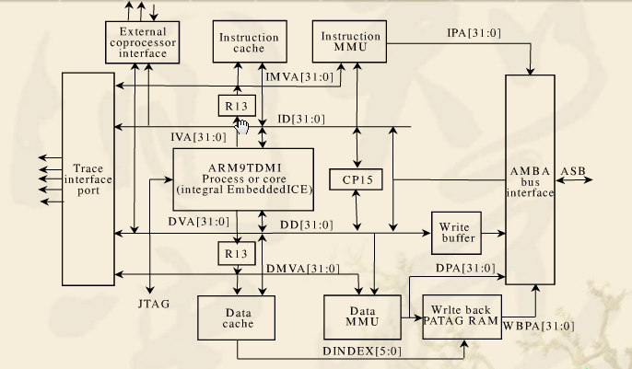
ARM9功能框图

Slide 28
AMBA总线
AMBA（Advanced Microcontroller Bus Architecture）是ARM 公司研发的一种总线规范。
包括
  AHB(Advanced High-performance Bus)：用于高性能系统模块的连接，支持突发模式数据传输和事务分割；可以有效地连接处理器、片上和片外存储器，支持流水线操作。
  APB（Advanced Peripheral Bus）：用于较低性能外设的简单连接，一般是接在AHB系统总线上的第二级总线。

Slide 29

AMBA总线
测试接口
ARM
CPU
并行接口
串行
接口
SDRAM
Control
系统总线
桥
外部总线
AHB
APB
SRAM
LCD
Control
Timer
UART
基于AMBA总线的典型系统

Slide 30
ARM工作状态
从编程者角度看ARM9有两种工作状态，并且可相互切换
ARM状态 ， 处理执行32位的ARM指令 字对齐
Thumb状态，处理执行16位的Thumb指令 半字对齐
如果在1K的存储空间中，可以放32条ARM指令，就可以放64条Thumb指令，因此在存放Thumb指令时，代码密度高

Slide 31
处理器 状态切换
处理器状态
使用BX指令将ARM9TDMI内核的操作状态在ARM状态和Thumb状态之间进行切换
跳转地址标号
;从Arm状态切换到Thumb状态
LDR R0,=Lable+1
BX R0
;从Thumb状态切换到ARM状态
LDR R0,=Lable
BX R0
地址最低位为1，表示切换到Thumb状态
地址最低位为0，表示切换到ARM状态

Slide 32
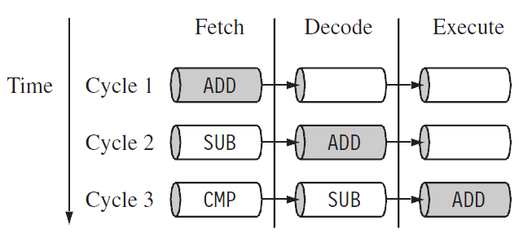
流水线技术
三级流水线技术

Slide 33
ARM9TDMI流水线技术
ARM7TDMI
Instruction
Fetch
ARM decode
Reg
Read
Reg
Write
Thumb→ARM
decompress
Shift
ALU
Reg Select
FETCH
DECODE
EXECUTE
ARM9TDMI
ARM or Thumb
Inst Decode
Instruction
Fetch
Shift + ALU
Memory
Access
Reg
Write
Reg
Decode
Reg
Read
FETCH
DECODE
EXECUTE
MEMORY
WRITE

Slide 34
流水线技术
ARM9与ARM7比较流水线由三级变到五级，程序的执行时间T_{prog}
T_{prog}=N_{inst}*CPI/F_{clk}
Thumb指令由软解码变为硬解码

Slide 35
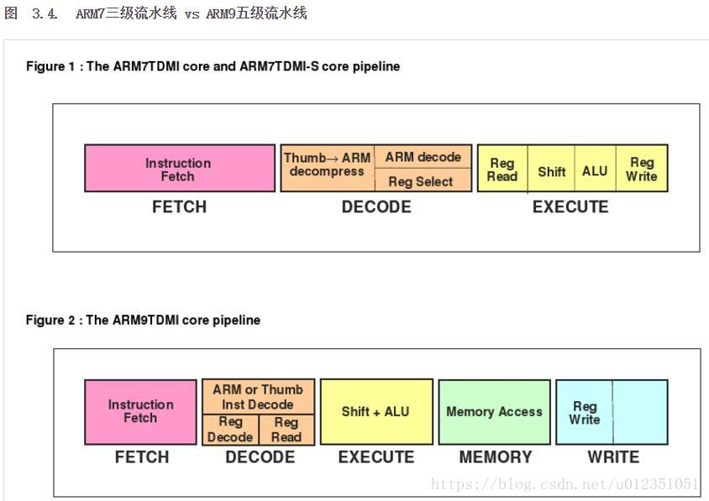
ARM9——五级流水线结构，以及PC指针
ARM7是三级流水线，所以PC = 执行指令地址 + 8，这很好理解，但是在ARM9中，是五级流水线，仍然是：PC = 执行指令地址 + 8，而不是 PC = 执行指令地址 + 16.
相比ARM7，ARM9采用了更高效的五级流水线设计，在取指令、译码、执行之后，又增加了LS1和LS2阶段，LS1负责加载和存储指令中制定的数据，LS2则负责提取、符号扩展，通过字节或半字加载命令来加载数据，但是LS1和LS2仅对加载（LDR）和存储命令(STR)有效，其他的指令是不需要执行这两个阶段的。

Slide 36
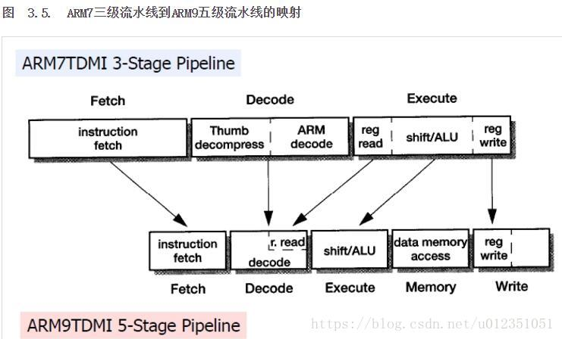
ARM9——五级流水线结构，以及PC指针
ARM9五级流水线中，读寄存器的操作转移到译码阶段，将三级流水中的执行阶段进一步细化，减少每个始终周期内必须要完成的工作量，这样可以使流水线的各个阶段在功能上更加平衡，避免数据的访问和取指的总线冲突，每条指令的平均周期明显减少。
注 : PC不是指向你正在运行的指令，而是-PC始终指向你要取得指令的地址。
ARM7的三级流水线，PC=PC+8，
ARM9的五级流水线，也是PC=PC+8，
根本的原因是，两者的流水线设计中，指令的Execute执行阶段，都是处于流水线的第三级。

Slide 37
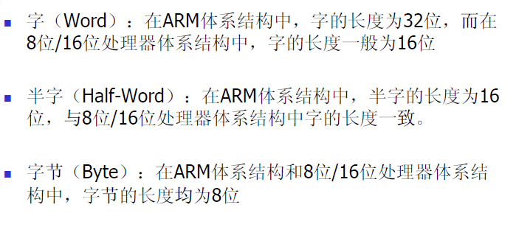
编程模型

Slide 38
ARM存储器格式
ARM 的寻址空间是线性的地址空间，为2³²=4G
Bytes 0 to 3 存储第一个word, bytes 4 to 7存储第二个word
ARM支持大端（Big-endian）和小端（Little-endian）的内存数据方式，可以通过硬件的方式设置（没有提供软件的方式）端模式

Slide 39
ARM存储格式
大端的数据存放格式 小端的数据存放格式
word a=0x f6 73 4b cd
低地址
低地址
地址A
f6
cd
地址A
地址A+1
73
4b
地址A+1
地址A+2
4b
73
地址A+2
地址A+3
cd
f6
地址A+3
高地址
高地址

Slide 40
ARM 处理器7种工作模式
用户模式(usr) - 正常的程序执行模式
快速中断模式(fiq) - 支持高速数据传输或通道处理
中断模式(irq) - 用于通用中断处理
管理员模式(svc) - 操作系统的保护模式.
中止模式(abt) - 支持虚拟内存和/或内存保护
系统模式(sys) - 支持操作系统的特殊用户模式
未定义模式(und) - 支持硬件协处理器的软件仿真

Slide 41
处理器工作模式
决定可以访问的系统资源 （寄存器、cache、等）
处理器模式分特权模式，非特权模式
特权模式下，允许完全读/写CPSR寄存器
非特权模式下，只允许对CPSR的控制域进行读访
问，但允许对条件标志的读/写访问

Slide 42
ARM微处理器：CPU模式
程序不能访问有些受保护的资源
User模式
只能通过异常的形式来改变CPU的当前运行模式
System模式
与User模式的运行环境一样
但是它可以不受任何限制的访问任何资源
该模式主要用于运行系统中的一些特权任务
特权模式可以存取系统中的任何资源
FIQ模式
IRQ模式
异常模式：主要是在外部中断或者程序执行非法操作时会触发
Supervisor模式
Abort模式
Undefined模式

Slide 43
ARM微处理器：寄存器
ARM处理器有37个寄存器
  31个通用寄存器：程序计数器、堆栈及其他通用寄存器
  6个状态寄存器
这些寄存器不能同时看到
不同的处理器状态和工作模式确定哪些寄存器是对编程者是可见的

Slide 44
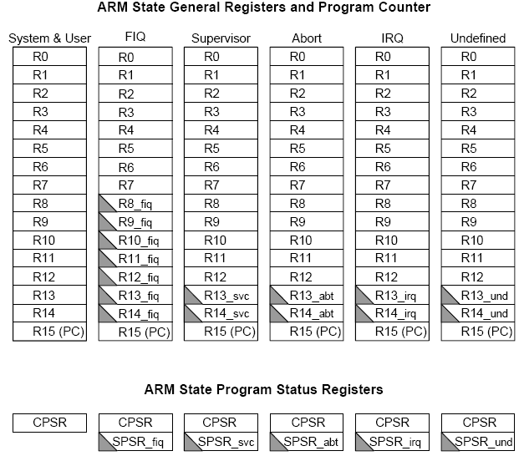
ARM微处理器： ARM State寄存器

Slide 45
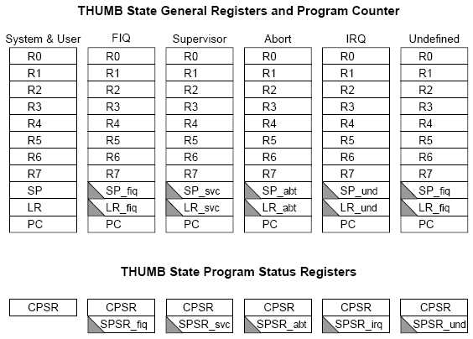
ARM微处理器: Thumb State寄存器

Slide 46
ARM微处理器：通用寄存器
通用寄存器是R0-R15的寄存器，分为三类
  没有对应影子寄存器的寄存器R0-R7
  有对应影子寄存器的寄存器R8-R14
  程序计数器R15 (或者PC)
影子寄存器是指该寄存器在不同的模式下对应的物理寄存器

Slide 47
ARM微处理器：通用寄存器
R0-R7
  所有模式下，R0-R7所对应的物理寄存器都是相同的
  这八个寄存器是真正意义上的通用寄存器，ARM体系结构中对它们没有作任何特殊的假设，它们的功能都是等同的。
  在中断或者异常处理程序中一般都需要对这几个寄存器进行保存。

Slide 48
ARM微处理器：通用寄存器
R8-R14
  访问的物理寄存器取决于当前的处理器模式，若要访问特定的物理寄存器而不依赖当前的处理器模式，则要使用规定的名字。
  R8-R12各有两组物理寄存器：一组为FIQ模式，另一组是除FIQ以外的其他模式。
  R13-R14各有6个分组的物理寄存器，一个用于用户模式和系统模式，其他5个分别用于5种异常模式。
  R13（也被称为SP指针）被用作栈指针，通常在系统初始化时需要对所有模式下的SP指针赋值，当CPU在不同的模式时栈指针会被自动切换成相应模式下的值。
  R14有两个用途，一是在调用子程序时用于保存调用返回地址，二是在发生异常时用于保存异常返回地址。

Slide 49
ARM微处理器：程序状态寄存器
CPSR（当前程序状态寄存器）在所有的模式下都是可以读写的，它主要包含：
  条件标志
  中断使能标志
  当前处理器的模式
  其它的一些状态和控制标志

Slide 50

ARM微处理器：程序状态寄存器
条件标志
中断标志
ARM/Thumb控制标志
Overflow
IRQ中断的响应:
置1：禁止响应
置0：允许响应
模式控制位
Carry
Zero
FIQ中断的响应:
置1：禁止响应
置0：允许响应
Negative
置0表示执行32bit的ARM指令
置1表示执行16bit的Thumb指令

Slide 51
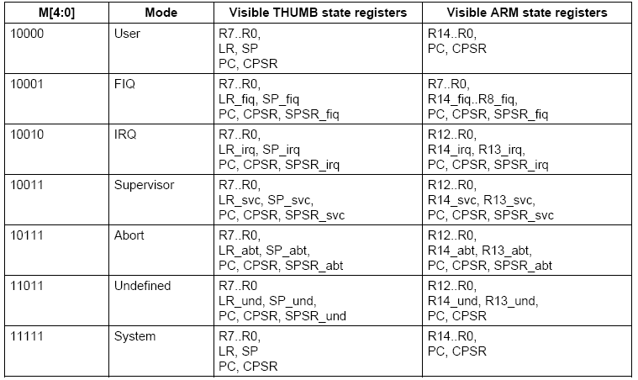
ARM微处理器：程序状态寄存器
模式控制位M0-M4

Slide 52
程序调用
R14寄存器与子程序调用
操作流程
1.程序A执行过程中调用程序B；
程序A
程序B
Lable
???
2.程序跳转至标号Lable，执行程序B。同时硬件将“BL Lable”指令的下一条指令所在地址存入R14；
BL Lable
地址A
???
MOV PC,LR
R14(地址A)
R14
3.程序B执行最后，将R14寄存器的内容放入PC，返回程序A；

Slide 53
中断调用
R14寄存器注意要点
1.执行用户模式下的程序；
用户模式下的程序
IRQ模式下的程序A
2.发生IRQ中断，硬件将某个地址存入IRQ模式下的R14_irq寄存器，用户模式下的R14没有被破坏；
3. IRQ服务程序A执行完毕，将R14_irq寄存器的内容减去某个常量后存入PC，返回之前被中断的程序；
a
A
B
...
地址A
X
return
R14
R14_irq
地址A
未被破坏

Slide 54
中断调用
R14寄存器注意要点
1.执行用户模式下的程序；
用户模式下的程序
IRQ模式下的程序A
IRQ模式下的程序B
2.发生IRQ中断，硬件将某个地址存入IRQ模式下的R14_irq寄存器，用户模式下的R14没有被破坏；
3. IRQ服务程序A执行完毕，将R14_irq寄存器的内容减去某个常量后存入PC，返回之前被中断的程序；
4. 如果在IRQ处理程序中打开IRQ中断，并且再次发生IRQ中断；
5. 硬件将返回地址保存在R14_irq寄存器中，原来保存的返回地址将被覆盖，造成错误；
6. 在程序B返回到程序A，然后在返回到用户模式下被中断的程序时，发生错误，将不能正确返回；
解决办法是确保R14的对应版本在发生中断嵌套时不再保存任何有意义的值（将R14入栈），或者切换到其它处理器模式下。
a
a
A
A
B
B
...
...
地址A
X
地址B
X
return
return
return
R14
R14_irq
地址A
地址B
未被破坏
被破坏

Slide 55
ARM微处理器：异常
异常是由内部或者外部原因引起的，当异常发生时CPU将暂停执行当前指令自动到指定的向量地址读取指令并且执行。
  ARM到向量地址的地方读取指令，也就是ARM的向量地址处存放的是一条指令（一般是一条跳转指令）

Slide 56
ARM微处理器：异常
当异常出现时，异常模式分组的R14和SPSR用于保存状态，即：
  R14_<exception_mode>=return link
  SPSR_<exception_mode>=CPSR
  CPSR[4:0]=exception mode number
  CPSR[5]=0 /*在ARM状态执行*/
  if<exception_mode>==Reset or FIQ then
    CPSR[6]=1 /*禁止快速中断*/
    CPSR[7]=1 /*禁止正常中断*/
    PC=exception vector address
当处理异常返回时，将SPSR传送到CPSR，R14传送到PC

Slide 57
1. 程序在系统模式下运行用户程序，假定当前处理器状态为Thumb状态、允许IRQ中断；
图示进入异常过程
系统(用户)模式
IRQ模式
2. 用户程序运行时发生IRQ中断，硬件完成以下动作：
程序
程序A
IRQ服务程序
将CPSR寄存器内容存入IRQ模式的SPSR寄存器
Jump
置位I位（禁止IRQ中断）
清零T位（进入ARM状态）
设置MOD位，切换处理器模式至IRQ模式
寄存器组
LR
LR_sys
LR_irq
BackAddr
将下一条指令的地址存入IRQ模式的LR寄存器
PC
JumpAddr
CPSR
N
Z
C
V
. . .
I
F
T
MOD
?
?
?
?
. . .
1
?
0
IRQ
?
?
?
?
. . .
0
?
1
SYS
SPSR
SPSR_irq
将跳转地址存入PC，实现跳转
?
?
?
?
. . .
0
?
1
SYS
“?”表示对该位不关心

Slide 58
图示退出异常过程
在异常处理结束后，异常处理程序完成以下动作：
系统模式
IRQ模式
程序
程序A
IRQ服务程序
将SPSR寄存器的值复制回CPSR寄存器；
将LR寄存的值减去一个常量后复制到PC寄存器，跳转到被中断的用户程序。
Jump
return
寄存器组
LR
LR_sys
LR_irq
BackAddr
JumpAddr
PC
BackAddr-4
CPSR
N
Z
C
V
. . .
I
F
T
MOD
?
?
?
?
?
?
?
?
. . .
. . .
1
0
?
?
0
1
IRQ
?
?
?
?
. . .
0
?
1
SYS
SYS
SPSR
SPSR_irq
?
?
?
?
. . .
0
?
1
SYS
“?”表示对该位不关心

Slide 59
ARM微处理器：异常
Reset：CPU被复位后，进入Supervisor Mode并且禁止FIQ和IRQ。
Undefined Instructions： CPU执行一条未被定义的指令时就会触发该异常。这种机制可以用于通过软件仿真的方式扩展THUMB or ARM指令集。
SWI：软中断（SWI）是执行SWI指令时触发的，该异常主要用于OS的系统调用。

Slide 60
ARM微处理器：异常
Prefetch Abort： CPU在读取指令时发生读内存错误并且该指令又要被执行则触发该异常；如果只是在读取指令时发生了内存错误而该指令又未被执行则不会触发该异常。
Data Abort：当CPU在读写数据时，如果发生错误则触发该异常。

Slide 61
ARM微处理器：异常
IRQ：当外部IRQ输入请求发生时（IRQ中断已经被使能），触发该异常。
FIQ： FIQ通常被用于快速传输数据。当外部FIQ输入请求发生时（FIQ中断已经被使能），触发该异常。

Slide 62
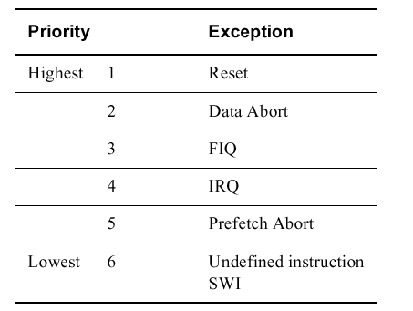
ARM微处理器：异常
异常的优先级

Slide 63
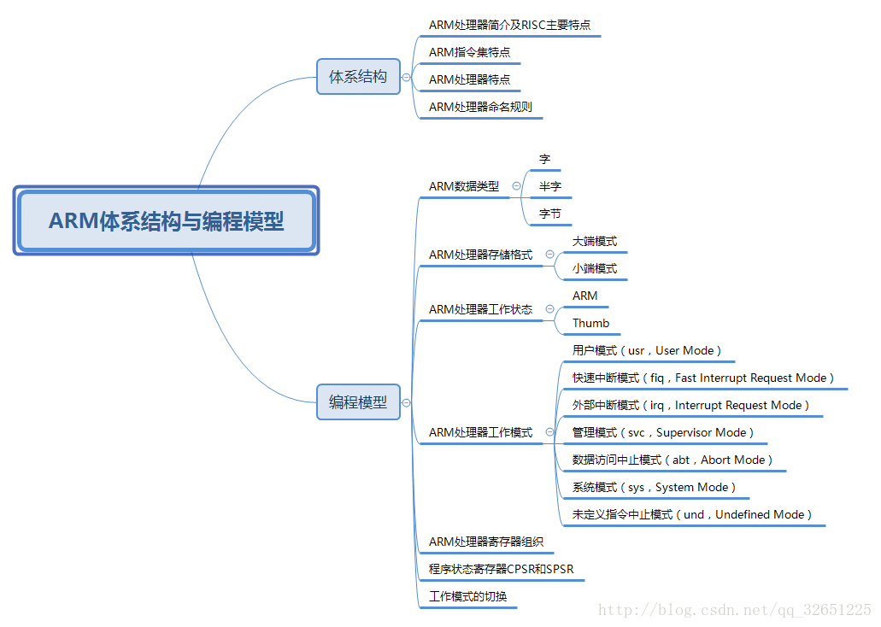
ARM体系结构

Slide 64
ARM（Advanced RISC Machines）的几种含义
1、ARM是一种RISC MPU/MCU的体系结构，如同x86架构是一种CISC体系结构一样。另外，还有MIPS架构、PowerPC架构等等。
2、ARM是Advanced RISC Machine Limited公司的简称。
3、ARM是Advanced RISC Machine Limited公司的产品，该产品以IP Core（Intellectual Property Core，知识产权核）的形式提供的。
4、ARM还用以泛指许多半导体厂商买了这种设计后生产出来的“ARM处理器”系列的芯片及其衍生产品。
半导体厂商固然可以光购买ARM公司的设计而直接生产ARM处理器芯片，但是更好的方法是以ARM处理器为核心，在同一块芯片上配上自己开发的外围模块，形成面向特定应用和市场的专用芯片，甚至“片上系统（System on a Chip，SoC）”。这样，作为专用处理器/控制器芯片的生产商既可以减少开发中的风险，又可以大大缩短开发周期，降低成本。所以，“ARM处理器”一般是作为“内核”存在于一些专用处理器/控制器的内部，因而又常常叫做“ARM核”。特别地，如果一个处理器核不带浮点运算功能，有时候就对此特别加以强调，称之为“整形核”。

Slide 65
CPU & MPU & MCU & SoC
1、CPU（Central Processing Unit），是一台计算机的运算核心和控制核心。CPU由运算器、控制器和寄存器及实现它们之间联系的数据、控制及状态的总线构成。差不多所有的CPU的运作原理可分为四个阶段：提取（Fetch）、解码（Decode）、执行（Execute）和写回（Writeback）。 CPU从存储器或高速缓冲存储器中取出指令，放入指令寄存器，并对指令译码，并执行指令。所谓的计算机的可编程性主要是指对CPU的编程。
2、MPU （Micro Processor Unit），叫微处理器，通常代表一个功能强大的CPU（暂且理解为增强版的CPU吧），但不是为任何已有的特定计算目的而设计的芯片。这种芯片往往是个人计算机和高端工作站的核心CPU。Intel X86，ARM的一些Cortex-A芯片如飞思卡尔i.MX6、全志A20、TI AM335X等都属于MPU。
3、MCU（Micro Control Unit），叫微控制器，是指随着大规模集成电路的出现及其发展，将计算机的CPU、RAM、ROM、定时计数器和多种I/O接口集成在一片芯片上，形成芯片级的芯片，比如51，AVR、Cortex-M这些芯片，内部除了CPU外还有RAM、ROM，可以直接加简单的外围器件（电阻，电容）就可以运行代码了。而如x86、ARM这些MPU就不能直接放代码了，它只不过是增强版的CPU，所以得添加RAM，ROM。
4、SoC（System on Chip），指的是片上系统，MCU只是芯片级的芯片，而SOC是系统级的芯片，它既MCU（51，avr）那样有内置RAM、ROM同时又像MPU那样强大，不单单是放简单的代码，可以放系统级的代码，也就是说可以运行操作系统（将就认为是MCU集成化与MPU强处理力各优点二合一）。

Slide 66
RISC & CISC
RISC(精简指令集计算机)和CISC(复杂指令集计算机)是当前CPU的两种架构。它们的区别在于不同的CPU设计理念和方法。
早期的CPU全部是CISC架构，它的设计目的是要用最少的机器语言指令来完成所需的计算任务。比如对于乘法运算，在CISC架构的CPU上，您可能需要这样一条指令：MUL ADDRA, ADDRB就可以将ADDRA和ADDRB中的数相乘并将结果储存在ADDRA中。将ADDRA, ADDRB中的数据读入寄存器，相乘和将结果写回内存的操作全部依赖于CPU中设计的逻辑来实现。这种架构会增加CPU结构的复杂性和对CPU工艺的要求，但对于编译器的开发十分有利。比如上面的例子，C程序中的a*=b就可以直接编译为一条乘法指令。今天只有Intel及其兼容CPU还在使用CISC架构。
RISC架构要求软件来指定各个操作步骤。上面的例子如果要在RISC架构上实现，将ADDRA, ADDRB中的数据读入寄存器，相乘和将结果写回内存的操作都必须由软件来实现，比如：MOV A, ADDRA; MOV B, ADDRB; MUL A, B; STR ADDRA, A。这种架构可以降低CPU的复杂性以及允许在同样的工艺水平下生产出功能更强大的CPU，但对于编译器的设计有更高的要求。

Slide 67
精简指令集计算机 RISC
采用复杂指令系统的计算机有着较强的处理高级语言的能力．这对提高计算机的性能是有益的．当计算机的设计沿着这条道路发展时．有些人没有随波逐流．他们回过头去看一看过去走过的道路，开始怀疑这种传统的做法：IBM公司没在纽约Yorktown的JhomasI.Wason研究中心于1975年组织力量研究指令系统的合理性问题．因为当时已感到，日趋庞杂的指令系统不但不易实现．而且还可能降低系统性能．1979年以帕特逊教授为首的一批科学家也开始在美国加册大学伯克莱分校开展这一研究．结果表明，CISC存在许多缺点．首先．在这种计算机中．各种指令的使用率相差悬殊：一个典型程序的运算过程所使用的80％指令．只占一个处理器指令系统的20％．事实上最频繁使用的指令是取、存和加这些最简单的指令．这样-来，长期致力于复杂指令系统的设计，实际上是在设计一种难得在实践中用得上的指令系统的处理器．同时．复杂的指令系统必然带来结构的复杂性．这不但增加了设计的时间与成本还容易造成设计失误．此外．尽管VLSI技术现在已达到很高的水平，但也很难把CISC的全部硬件做在一个芯片上，这也妨碍单片计算机的发展．在CISC中，许多复杂指令需要极复杂的操作，这类指令多数是某种高级语言的直接翻版，因而通用性差．由于采用二级的微码执行方式，它也降低那些被频繁调用的简单指令系统的运行速度．因而．针对CISC的这些弊病．帕特逊等人提出了精简指令的设想即指令系统应当只包含那些使用频率很高的少量指令．并提供一些必要的指令以支持操作系统和高级语言．按照这个原则发展而成的计算机被称为精简指令集计算机(Reduced Instruction Set Computer-RISC)结构．简称RISC．

Slide 68
复杂指令集计算机 CISC
长期来，计算机性能的提高往往是通过增加硬件的复杂性来获得．随着集成电路技术．特别是VLSI（超大规模集成电路）技术的迅速发展，为了软件编程方便和提高程序的运行速度，硬件工程师采用的办法是不断增加可实现复杂功能的指令和多种灵活的编址方式．甚至某些指令可支持高级语言语句归类后的复杂操作．至使硬件越来越复杂，造价也相应提高．为实现复杂操作，微处理器除向程序员提供类似各种寄存器和机器指令功能外．还通过存于只读存贮器(ROM)中的微程序来实现其极强的功能 ，傲处理在分析每一条指令之后执行一系列初级指令运算来完成所需的功能，这种设计的型式被称为复杂指令集计算机(Complex Instruction Set Computer-CISC)结构．一般CISC计算机所含的指令数目至少300条以上，有的甚至超过500条．

Slide 69
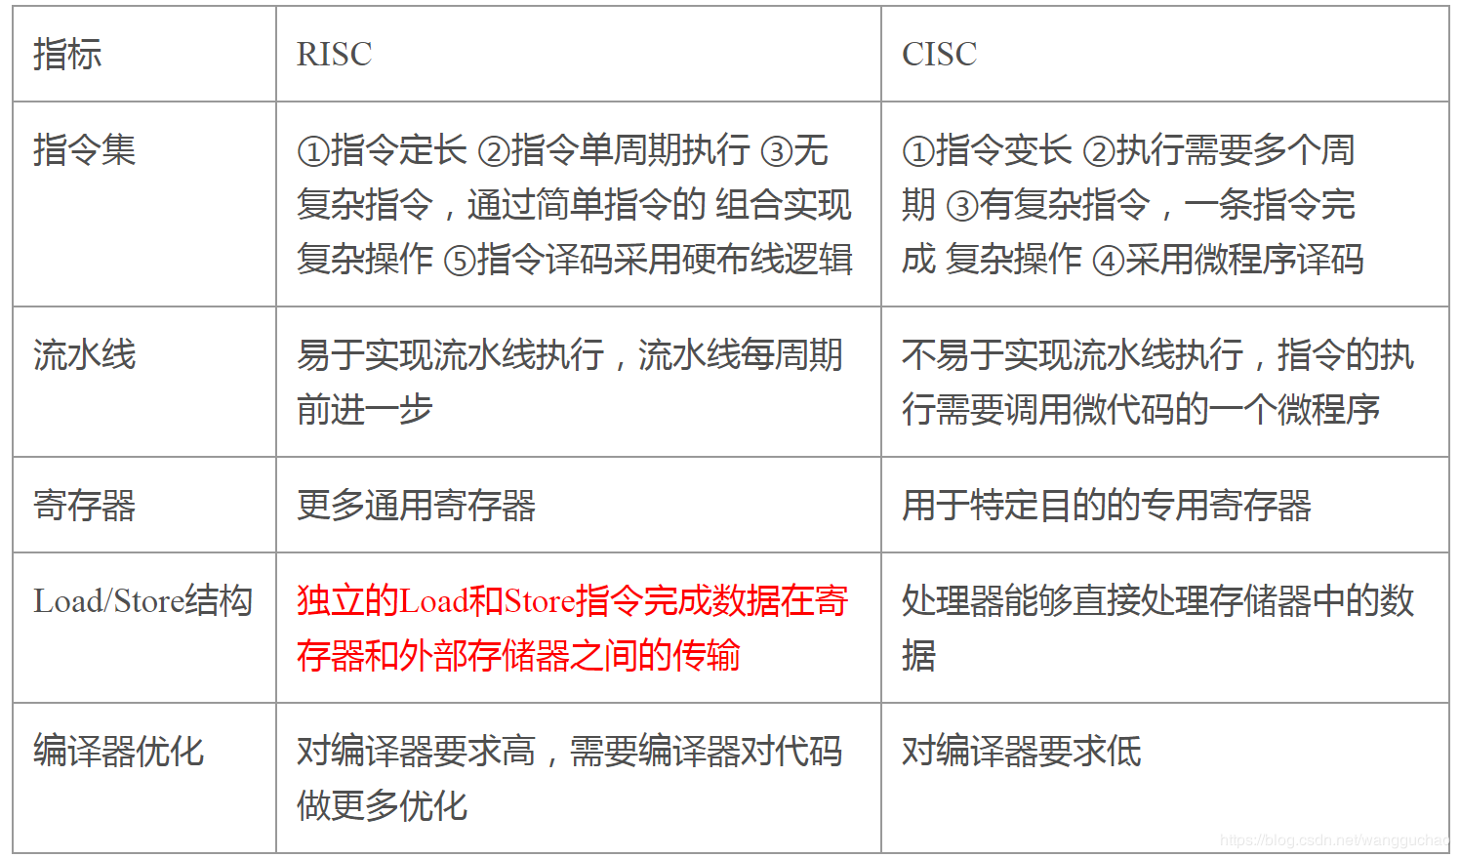
ARM作为RISC微处理器与CISC微处理器的对比

Slide 70
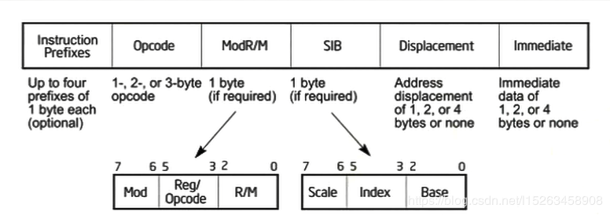
指令变长 & 指令定长
1、指令编码(硬编码)的结构
除了Opcode之外，其他的都是可选的，所以Opcode是一个硬编码的灵魂
Opcode ModR/M SIB这3个决定了整个指令的长度
Displacement Immediate的长度由前3个(Opcode ModR/M SIB)决定
Opcode决定 ModR/M 的有无
ModR/M决定 SIB 的有无
2、什么是定长指令？什么是变长指令？？
定长指令就是Opcode确定了，整个指令的长度就确定了
变长指令就是 仅仅通过 Opcode是无法确定整个指令的长度
3、如何区分指令定长还是变长？
当 Opcode 后面没有 ModR/M 的时候，就是定长指令
当 Opcode 后面有 ModR/M的时候就是变长指令

Slide 71
ARM处理器(1)
1. ARM数据类型
（1）字（Word）：在ARM体系结构中，字的长度为32位。
（2）半字（Half-Word）：在ARM体系结构中，半字的长度为16位。
（3）字节（Byte）：在ARM体系结构中，字节的长度为8位。
2. ARM处理器存储格式
ARM体系结构将存储器看作是从0地址开始的字节的线性组合。作为32位的微处理器，ARM体系结构所支持的最大寻址空间为 4GB。
ARM体系结构可以用两种方法存储字数据，分别为大端模式和小端模式。
大端模式（高地高低）：字的高字节存储在低地址字节单元中，字的低字节存储在高地址字节单元中。
小端模式（高高低低）：字的高字节存储在高地址字节单元中，字的低字节存储在低地址字节单元中。
3. ARM处理器工作状态
从编程的角度来看，ARM微处理器的工作状态一般ARM和Thumb有两种，并可在两种状态之间切换。
（1）ARM状态：此时处理器执行32位的字对齐ARM指令，绝大部分工作在此状态。
（2）Thumb状态：此时处理器执行16位的半字对齐的Thumb指令。
4. ARM处理器工作模式
（1）用户模式（usr，User Mode）：ARM处理器正常的程序执行状态。
（2）快速中断模式（fiq，Fast Interrupt Request Mode）：用于高速数据传输或通道处理。当触发快速中断时进入此模式。
（3）外部中断模式（irq，Interrupt Request Mode）：用于通用的中断处理。当触发外部中断时进入此模式。
（4）管理模式（svc，Supervisor Mode）：操作系统使用的保护模式。在系统复位或执行软件中断指令SWI时进入。
（5）数据访问中止模式（abt，Abort Mode）：当数据或指令预取中止时进入该模式，可用于虚拟存储及存储保护。
（6）系统模式（sys，System Mode）：运行具有特权的操作系统任务。
（7）未定义指令中止模式（und，Undefined Mode）：当未定义的指令执行时进入该模式，可用于支持硬件协处理器的软件仿 真。
除了用户模式之外，其余六种模式都是特权模式。除了用户模式和系统模式之外，其余五种模式都是异常模式。
在特权模式下程序可以访问所有的系统资源。非特权模式和特权模式之间的区别在于有些操作只能在特权模式下才被允许，例如 直接改变模式和中断使能等。而且为了保证数据安全，一般MMU会对地址空间进行划分，只有特权模式才能访问所有的地址空 间。而用户模式如果需要访问硬件，必须切换到特权模式下，才允许访问硬件。

Slide 72
ARM处理器(2)
5. ARM处理器寄存器组织
ARM共有37个32位寄存器，其中31个为通用寄存器，6个为状态寄存器
  通用寄存器包括R0-R15，可以分为3类：
  （1）未分组寄存器R0-R7
在所有运行模式下，未分组寄存器都指向同一个物理寄存器，他们未被系统用作特殊的用途。因此在中断 或异常处理进行异常模式转换时，由于不同的处理器运行模式均使用相同的物理寄存器，所以可能造成寄 存器中数据的破坏。
  （2）分组寄存器R8-R14
对于分组寄存器，他们每次所访问的物理寄存器都与当前的处理器运行模式相关。
R13常用作存放堆栈指针，用户也可以使用其他寄存器存放堆栈指针，但在Thumb指令集下，某些指令强 制要求使用R13存放堆栈指针。
R14称为链接寄存器（LR，Link Register），当执行子程序时，R14可得到R15（PC）的备份，执行完子 程序后，又将R14的值复制回PC，即使用R14保存返回地址。
  （3）程序计数器PC（R15）
寄存器R15用作程序计数器（PC），在ARM状态下，位[1:0]为0，位[31:2]用于保存PC；在Thumb状态下, 位[0]为0，位[31:1]用于保存PC。
由于ARM体系结构采用了多级流水线技术，对于ARM指令集而言，PC总是指向当前指令的下两条指令的地址，即PC的值为当前指令的地址值加8个字节。

Slide 73
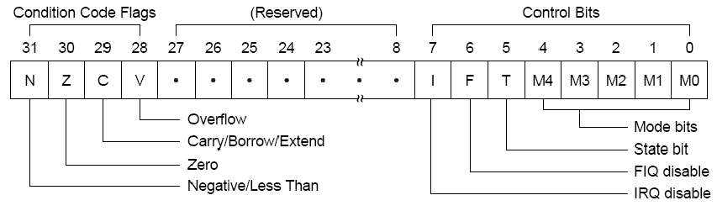
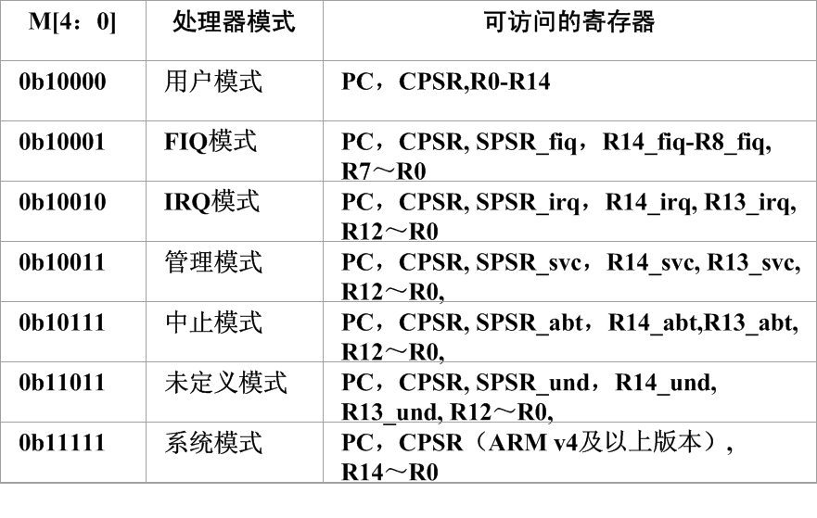
ARM处理器(3)
6. 程序状态寄存器CPSR和SPSR
CPSR（Current Program Status Register，当前程序状态寄存器），CPSR可在任何运行模式下被访问，它包括条件标志位、中断禁止位、当前处理器模式标志位以及其他一些相关的控制和状态位。
每一种运行模式下都有一个专用的物理状态寄存器，称为SPSR（Saved Program Status Register，备份的程序状态寄存器），当异常发生时，SPSR用于保存当前CPSR的值，从异常退出时则可由SPSR来恢复CPSR。由于用户模式和系统模式不属于异常模式，这两种状态下没有SPSR，因此在这两种状态下访问SPSR，结果是未知的。
CPSR保存数据的结构：
1）N（Negative）：当用两个补码表示的带符号数进行运算时，N=1表示结果为负，N=0表示结果为正数或零
2）Z（Zero）：Z=1表示运算结果为0，Z=0表示运算结果非零
3）C（Carry）：有4种方法可以设置C的值：
（1）加法指令（包括比较指令CMP）
（2）当运算产生进位时（无符号数溢出），C=1，否则C=0
（3）减法运算（包括比较指令CMP）
（4）当运算产生了借位（无符号数溢出），C=0，否则C=1
对于包含移位操作的非加/减运算指令，C为移出值的最后一位。对于其他的非加/减运算指令，C的值通常 不变。
4）V（Overflow）：有2种方法设置V的值：
（1）对于加/减法运算指令，当操作数和运算结果为二进制的补码表示的带符号数时，V=1表示符号位溢出。
（2）对于其他的非加减法运算指令，V的值通常不变。
5）I（Interrupt Request）：I=1表示禁止响应irq，I=0表示允许响应
6）F（Fast Interrupt Request）：F=1表示禁止响应fiq，F=0表示允许响应
7）T（Thumb）：T=0表示当前状态位ARM状态，T=1表示为Thumb状态
8）M4-M0：表示当前处理器的工作模式：

Slide 74
ARM处理器(4)
7. 工作模式的切换
  （1）执行软中断（SWI）或复位命令（Reset）指令。如果在用户模式下执行SWI指令，CPU就进入管理（Supervisor）模式。当然，在其他模式下执行SWI，也会进入该模式，不过一般操作系统不会这么做，因为除了用户模式属于非特权模式，其他模式都属于特权模式。执行SWI指令一般是为了访问系统资源，而在特权模式下可以访问所有的系统资源。SWI指令一般用来为操作系统提供API接口。
  （2）有外部中断发生。如果发生了外部中断，CPU就会进入IRQ或FIQ模式。
  （3）CPU执行过程中产生异常。最典型的异常是由于MMU保护所引起的内存访问异常，此时CPU会切换到Abort模式。如果是无效指令，则会进入Undefined模式。
  （4）有一种模式是CPU无法自动进入的，这种模式就是System模式，要进入System模式必须由程序员编写指令来实现。要进入System模式只需改变CPSR的模式位为System模式对应的模式位即可。进入System模式一般是为了利用System模式和用户模式下的寄存器相同的特点，因此一般情况下，操作系统在通过SWI进入Supervisor模式后，做一些操作后，就进入System模式。
  （5）在任何特权模式下，都可以通过修改CPSR的MODE域来进入其他模式。不过需要注意的是由于修改的CPSR是该模式下的影子CPSR，即SPSR，因此并不是实际的CPSR，所以一般的做法是修改影子CPSR，然后执行一个MOVS指令来恢复执行某个断点并切换到新模式。

Slide 75
ARM中断嵌套(1)
1 何为中断嵌套
中断嵌套就是指高优先级的事件可以打断低优先级的事件（反过来不可以），而处理完高优先级事件后还得回来继续处理低优先级事件。
还有一种使用错误的中断嵌套，就是高优先级事件可以被低优先级事件打断，这是个比较严重的问题，虽然也是嵌套了，但完全偏离的中断嵌套的初衷，后面会分析这种情况。
下面提到的中断嵌套都指的是高优先级事件打断低优先级事件的中断嵌套。
2 为什么需要中断嵌套
对最紧急的事件进行相应是实时系统的关键，紧急事件有很多，但总有轻重，如果最紧急的事件得不到处理，就可能酿成灾难。
3 处理器是否支持中断嵌套
你可能会问，我的处理器能支持中断嵌套吗，这个还要具体情况具体分析。一款处理器能否支持中断嵌套，最重要的是看它是否具有保存中断现场的能力，这个包括两方面，一是保存处理器的寄存器文件，二是保存中断控制器的硬件环境。保存处理器的寄存器文件很简单，直接压栈就可以了，而保存中断控制器的硬件环境就不一定能实现了，这要求中断控制器具有硬件栈（因为软件是无法访问中断控制器的内部环境的）。
下面就具体进行分析，分析对象：
STM32F(CORTEX-M3)
NXP的LPC系列(ARM7)
ST的STR7(ARM7)

Slide 76
ARM中断嵌套(2)
先透露一下结论，支持中断嵌套的只有STM32F和STR7。
3.1 LPC系列
ARM7TDMI(以下简称ARM7)。ARM7本身没有集成中断控制器，而由芯片厂商自己实现，市场上出现了形形色色的基于ARM7的微控制器。
ARM7大部分中断都在IRQ下处理，而进入IRQ后是无法再被中断的(就好像你妈叫你洗碗的时候，你带着耳机听歌，所以听不到你爸的命令)。但是我还是想实现中断嵌套，怎么办呢？于是程序员开动脑筋，想出了办法：退出IRQ，在SYS模式下执行中断代码（很多情况下确实是这么做的）。这样又产生了新的问题：优先级问题怎么解决？继续努力：退出IRQ的时候禁止比当前优先级低的中断源产生IRQ中断，执行完代码的时候使能。但这要求中断控制器具有挂起未响应中断（而且已被禁止）的能力。
以LPC2368为例，表格中的步骤1、2都实现了，但是步骤3没实现，因为该中断控制器无法保存被禁止且被挂起的中断。一些在该微处理器上实现中断嵌套的代码，基本上是只实现了步骤1，因此实际上一种错误的中断嵌套。
ARM7解决中断嵌套问题的过程
步骤 | 问题 | 解决方法
1 | IRQ模式无法被新的IRQ中断 | 切换到SYS模式去执行中断代码
2 | SYS模式会被低优先级的IRQ中断源打断 | 关闭低优先级IRQ中断源
3 | 被禁止的低优先级IRQ中断需要被挂起 | 取决于中断控制器的实现方式

Slide 77
ARM中断嵌套(3)
3.2 STR7
STR7(ARM7TDMI)的中断控制器同样是厂商实现的，但是本身就实现了中断状态的硬件压栈(CPU工作寄存器的保存还是需要软件控制)，所以中断嵌套是可以实现的。
3.3 STM32F
STM32F1和STM32F2系列用的是CORTEX-M3 CPU，CORTEX-M3本身集成了NVIC（可嵌套的向量中断控制器），这是一个非常先进的中断控制器，甚至连CPU工作寄存器都会自动压栈，建议读一下《CORTEX-M3权威指南》这本书。总之，CORTEX-M3的中断控制器基本把保存现场的工作都做了，解放了程序员的工作，中断嵌套也得到了完美实现。
注:
VIC是向量中断控制器，每一个中断线连接到一个中断函数的地址。
NVIC则是在VIC的基础上实现了中断嵌套。

